Slide 1

Activité Bébé Nageurs
Pour les enfants de 3 mois à 5 ans

Slide 2
Créneaux de la saison 2012-2013
 | Mercredi (à Villeneuve-Tolosane) | Vendredi (à St Lys) | Samedi (à Saint Lys)
09h15 - 10h00 | - | - | 3 à 18 mois
10h00 - 10h45 | - | - | Fratries (complet)
10h45 - 11h30 | - | - | 15 à 30 mois
11h30 - 12h15 | - | - | 18 à 36 mois
17h30 - 18h15 | 3 à 12 mois (complet) | 3 à 18 mois (complet) | -
18h15 - 19h00 | 12 à 24 mois | Fratries | -
19h00 - 19h45 | 18 à 36 mois (complet) | 3 ans à 5 ans | -
(*) les âges s’entendent au 1er septembre 2012

Slide 3
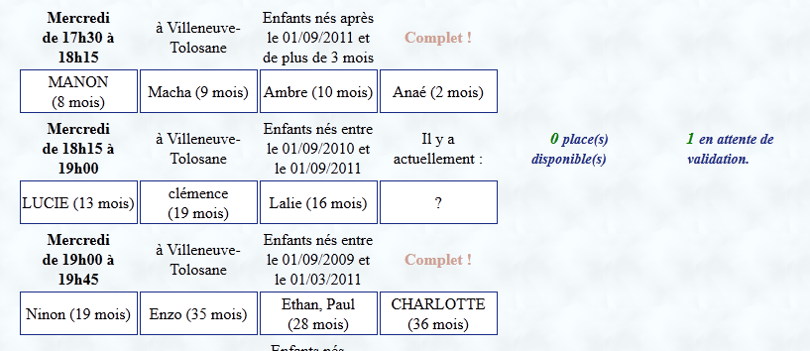

Slide 4
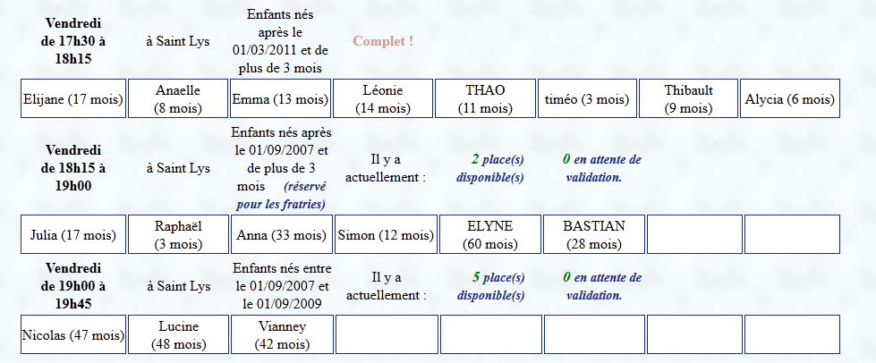

Slide 5
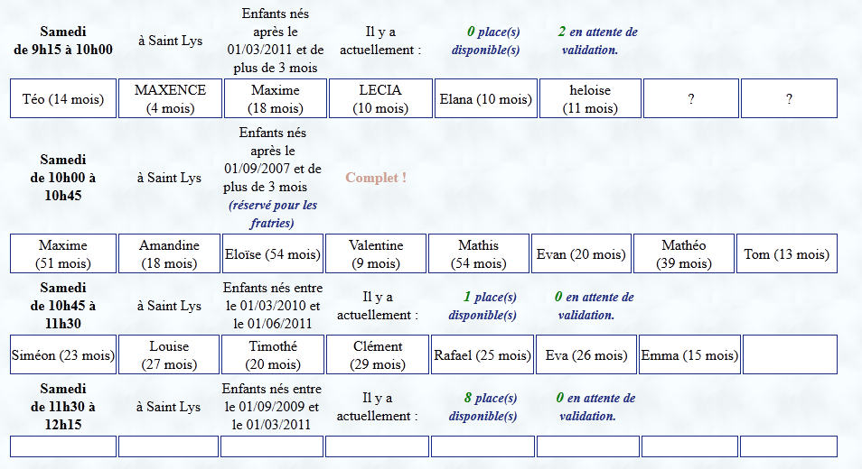

Slide 6
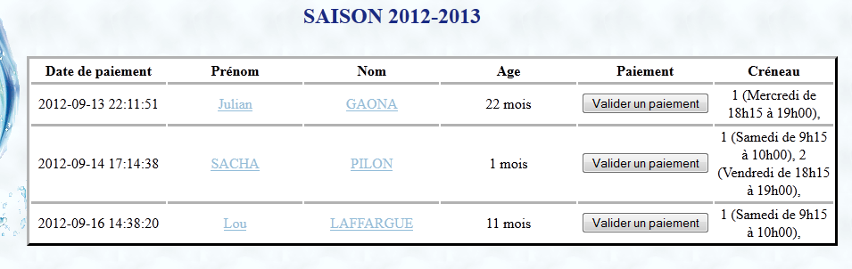
En attente de paiement

Slide 7
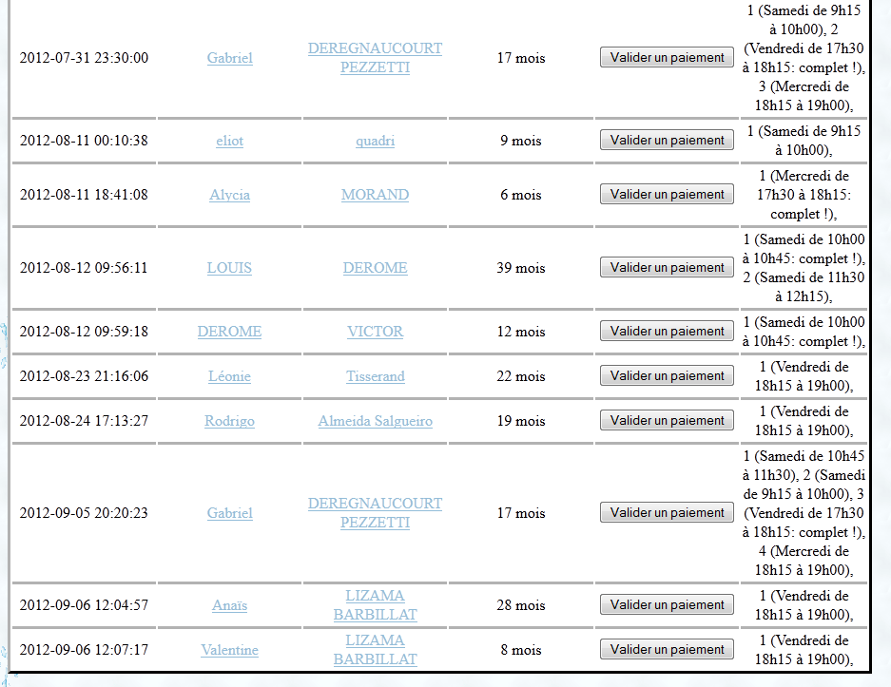
En retard de paiement

Slide 8
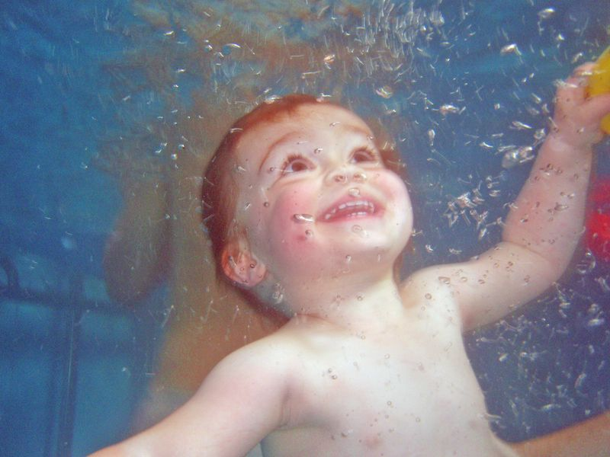
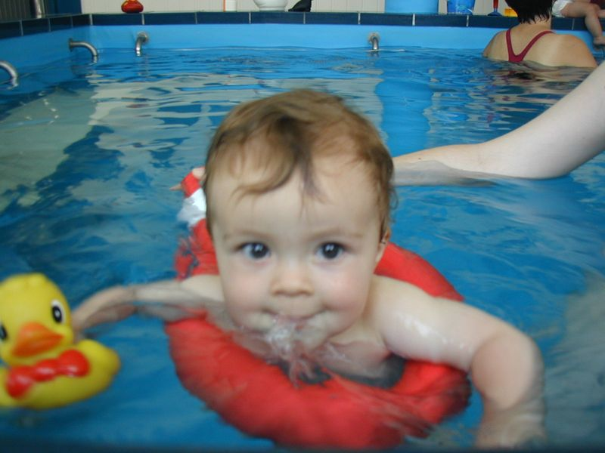
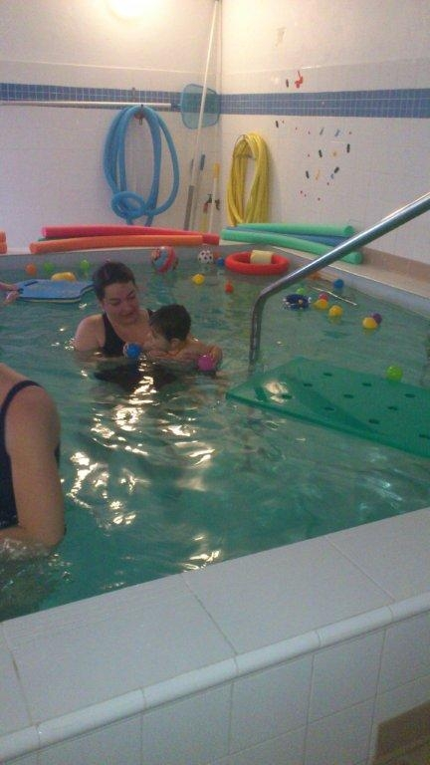
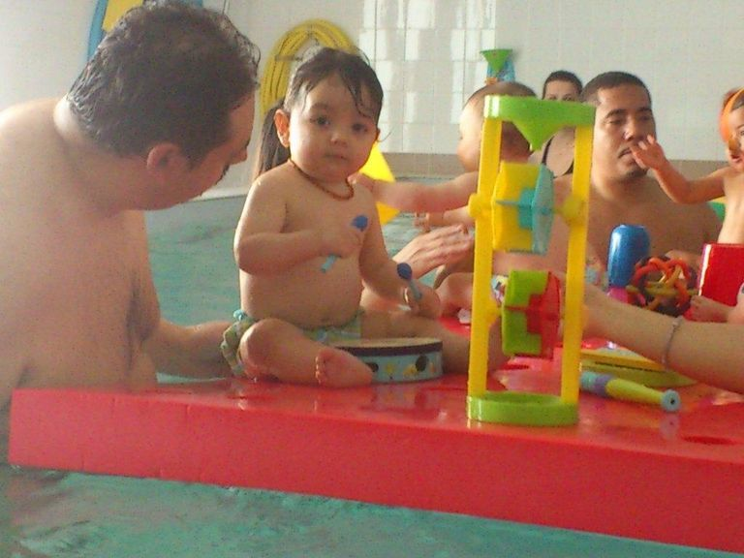
Groupe des petits

Slide 9
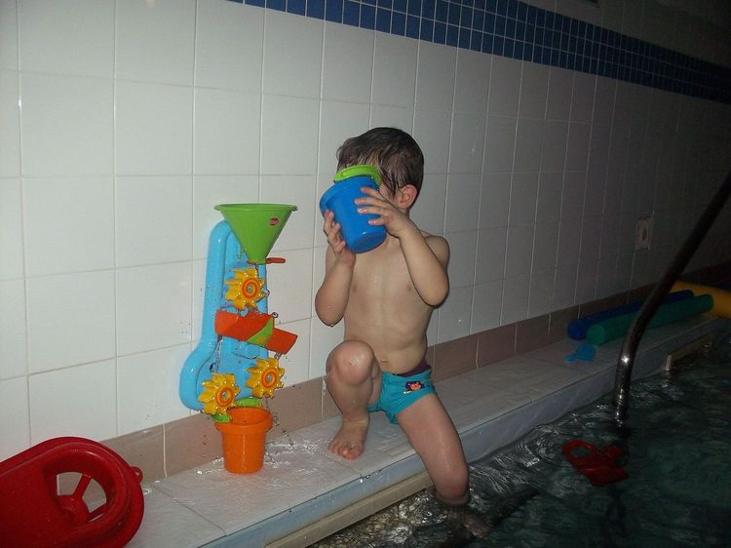
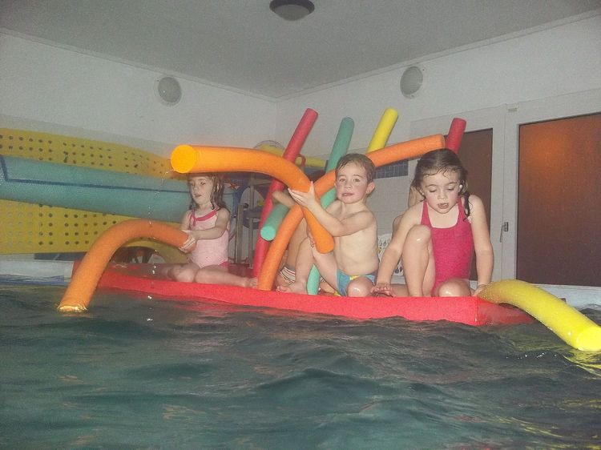
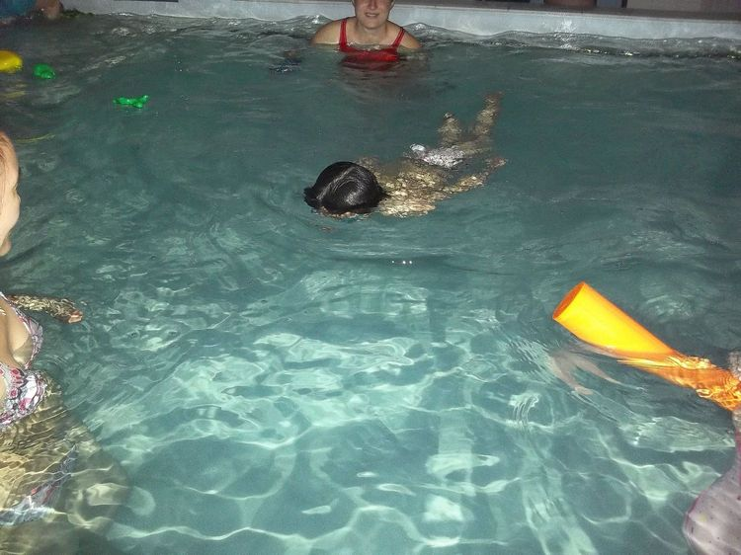
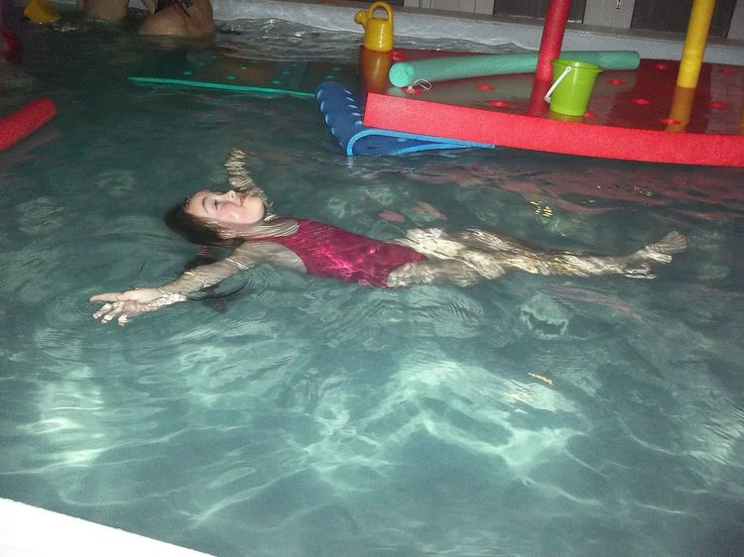
Groupe des grands

